Slide 1
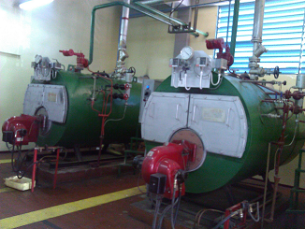
ESTUDIO Y ANÁLISIS DE EFICIENCIA ENERGÉTICA EN LOS PRINCIPALES SISTEMAS ENERGÉTICOS DEL HOSPITAL HOMERO CASTANIER CRESPO: SISTEMA TÉRMICO
AUTOR: ROMERO CARDENAS, MARCOS FELIPE.
DIRECTOR: ING.MGs.IBARRA J, ALEXANDER.
CODIRECTOR: DR.PhD.DELGADO G, REINALDO
SANGOLQUI, ABRIL 2015

Slide 2
DEFINICIÓN DEL PROBLEMA.
NO EXISTEN ANTECEDENTES DE HABERSE REALIZADO BALANCES ENERGÉTICOS EN LOS EQUIPOS NI EN LOS SISTEMAS, NI LA INSTRUMENTACIÓN NECESARIA EN LAS SECCIONES DE CONTROL DE LOS SISTEMAS QUE PERMITAN CONTROLAR ADECUADAMENTE LOS VALORES ÓPTIMOS DE TRABAJO PARA CADA SISTEMA NI SU CONSUMO ENERGÉTICO PARA PROCESOS DE BALANCES DE ENERGÍA

Slide 3
OBJETIVO GENERAL DE LA INVESTIGACIÓN
CON LA PRESENTE INVESTIGACIÓN SE PRETENDE QUE EN MEDIANO Y LARGO PLAZO, SE DESARROLLEN POLÍTICAS Y PROGRAMAS DE APLICACIÓN EN TORNO A LA EFICIENCIA ENERGÉTICA, TANTO A NIVEL NACIONAL POR INTERMEDIO DEL MEER Y EL MINISTERIO DE SALUD PÚBLICA, COMO A NIVEL LOCAL POR PARTE DE LA INSTITUCIÓN DE SALUD.

Slide 4
OBJETIVOS ESPECÍFICOS DE LA INVESTIGACIÓN.
CARACTERIZAR EL CONSUMO DE ENERGÍA DE USO FINAL EN EL HOSPITAL.
HALLAR EL VALOR DEL ÍNDICE DE EFICIENCIA ENERGÉTICA EN EL SISTEMA TÉRMICO Y DETERMINAR SU APORTE.
REALIZAR MODELOS DE COMPORTAMIENTO DEL SISTEMA ENERGÉTICO TÉRMICO.
DETERMINAR LAS OPORTUNIDADES DE AHORRO DE ENERGÍA EN TÉRMINOS TÉCNICOS-ECONÓMICOS.
PROPONER GESTIÓN ENERGÉTICA EN EL SISTEMA TÉRMICO DE USO INEFICIENTE.

Slide 5
REALIDAD DE LA INGENIERIA HOSPITALARIA EN LA ESTRUCTURA ORGANIZACIONAL DE LOS HOSPITALES
INGENIERÍA HOSPITALARIA.

Slide 6
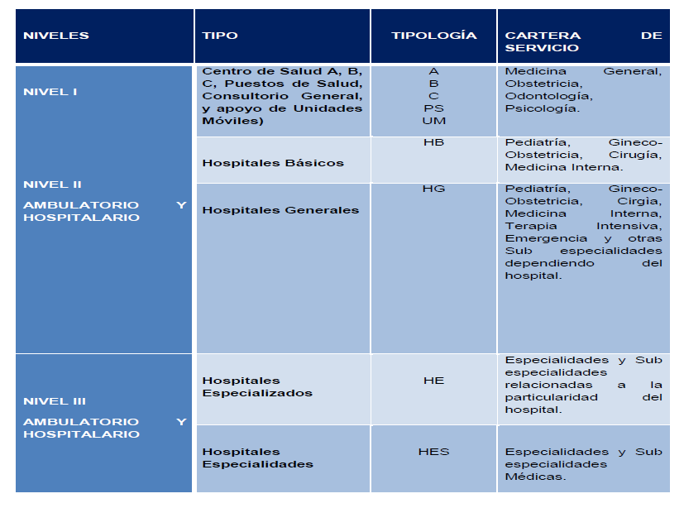
CLASIFICACIÓN DE LOS HOSPITALES
HHCC

Slide 7
NORMATIVAS ENERGÉTICAS PARA HOSPITALES. UNIDADES CONSUMIDORAS DE ENERGÍA.
ENERGÍA ELÉCTRICA ENERGÍA TÉRMICA
MOTORES ELÉCTRICOS.
ILUMINACIÓN.
HORNOS ELECTRICOS
ESTERILIZADORES
ASCENSORES
EQUIPOS DE FRÍO.
EQUIPOS ELECTROMÉDICOS
CALDERAS
INCINERADORES
MARMITAS
CALANDRIAS
GRUPOS ELECTRÓGENOS
AUTOCLAVES DE ESTERL.
CALENTADORES DE AGUA.
LAVADORAS, SECADORAS

Slide 8
ESQUEMA GENERAL DE UNA INSTALACIÓN DE VAPOR HOSPITALARIO

Slide 9
COMPOSICIÓN DE LAS FUENTES DE ENERGÍA EN EL HHCC
ENERGÍA ELÉCTRICA: CONSUMO ANUAL 635318 KWh= 2287 GJ
ENERGÍA TÉRMICA: CONSUMO ANUAL= 34800 gal= 4724 GJ

Slide 10
FACTURACIÓN DE ENERGÍA 2013
Energía eléctrica: KWh: 0.0767 $\frac{USD}{KWh}$. Total= 48759 $\frac{USD}{año}$
Energía térmica: galón: 0.9187 $\frac{USD}{gal}$. Total=31972 $\frac{USD}{año}$

Slide 11
COSTOS DE ENERGÍA USD/GJ

Slide 12
INDICES DE CONSUMO ELÉCTRICO.
$\frac{E}{mes}=52006,3 \frac{kWh}{mes}$
Promedio de consumo diario de energía por cama hospitalaria:
Número de camas = 150
Porcentaje de ocupación anual = 74,3%
Número de camas porcentualmente ocupadas = 111 camas
$$\frac{E}{{cama}/{día}}=\frac{1733,54\frac{kWh}{día}}{111 camas}$$
$\frac{E}{{cama}/{día}}=15,61\frac{kWh}{{cama}/{día}}$=5,69 $\frac{MWh}{{cama}/{año}}$

Slide 13
INDICES DE CONSUMO TÉRMICO
$$Q_{combustible}=109600 \frac{Kg}{año}∗43.10\frac{MJ}{Kg}=4723732\frac{MJ}{año}$$
$$Q_{vapor}=eQ_{combustible}$$
$$Q_{vapor}=0.826∗4723732\frac{MJ}{año}=3901803\frac{MJ}{año}$$
$$Q_{vapor}=1083834\frac{KWh}{año}=1084\frac{MWh}{año}$$
$E_{T}=\frac{Q_{vapor}}{Numero camasx\%ocupación}$
$$E_{T}=9.73\frac{MWh}{cama}/año$$
$$E_{T}=1084\frac{MWh}{año}=190\frac{KWh}{m²}/año$$

Slide 14
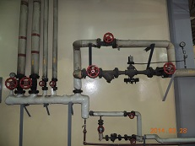
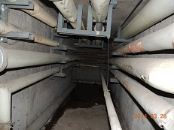
LEVANTAMIENTO DEL SISTEMA TÉRMICO
ELEMENTOS GENERACIÓN: CALDERAS, BOMBAS DE ALIMENTACIÓN DE AGUA A CALDERAS, ABLANDADOR, BOMBAS DOSIFICACIÓN QUÍMICOS, BOMBAS DE ALIMENTACIÓN DE COMUSTIBLE A QUEMADORES.
ELEMENTOS DE DISTRIBUCIÓN: COLECTOR DE VAPOR, RED DE TUBERÍAS.
ELEMENTOS DE RECUPERACIÓN DE CONDENSADOS: RED DE TUBERÍA DE CONDENSADO, TANQUE DE CONDENSADOS.
ELEMENTOS DE CONSUMO: SECADORAS DE ROPA, CALANDRÍA, MARMITAS, ESTERILIZADOR A VAPOR, DESTILADOR DE AGUA, ACS.
De acuerdo a los consumos registrados en cada uno de los elementos se tiene un requerimiento diario= 2325.7 Kg vapor.

Slide 15
CÁLCULO DE LA ENERGÍA NECESARIA PARA GENERAR VAPOR DE DEMANDA
$Qsensible=m∗Cp∗∆T$
$Qlatente=m∗∆h_{v}$
$Q_{total}=6437.38MJ$
$Q_{combustible}=7793.4MJ$
$m_{combustible}=\frac{7793.4MJ}{43.10\frac{MJ}{Kg}}=180.82\frac{Kg}{dia}$
$V_{combustible}=\frac{180.82Kg}{832\frac{Kg}{m³}}=0.217 \frac{m³}{dia}$
Consumo promedio= 2900 gal/mes= 96.66 gal/día=0.3654 m³/día.
$$m_{combustible}=V∗ρ=0.3654m³∗832\frac{Kg}{m³}=304 \frac{Kg}{dia}$$

Slide 16
COMPOSICIÓN DE LA ENERGÍA TÉRMICA/ DIA
$m_{combustible}=304 \frac{Kg}{dia}$ Generación de vapor= 3910 $\frac{Kg}{dia}$.

Slide 17
EVALUACIÓN INICIAL DE PÉRDIDAS DEL SISTEMA TÉRMICO.
SE OPERA LA CALDERA A ELEVADAS PRESIONES POR ENCIMA DE LO REQUERIDO.
NO SE CALIBRA EN FORMA PERIÓDICA LA RELACIÓN AIRE/COMBUSTIBLE.
NO SE REPARAN FUGAS EN LAS LÍNEAS DE DISTRIBUCIÓN DE VAPOR Y CONDENSADOS.
EXISTEN RETORNOS DE CARGA VIVA DE VAPOR HACIA EL TANQUE DE CONDENSADOS POR FALLO EN TRAMPAS Y ACCESORIOS.
NO SE EFECTÚA MANTENIMIENTO EN EL AISLAMIENTO TÉRMICO Y ACCESORIOS DE LA LÍNEA DE VAPOR.
SE MANTIENEN TRAMOS DE TUBERÍA DE VAPOR QUE YA NO FORMA PARTE DEL PROCESO.

Slide 18
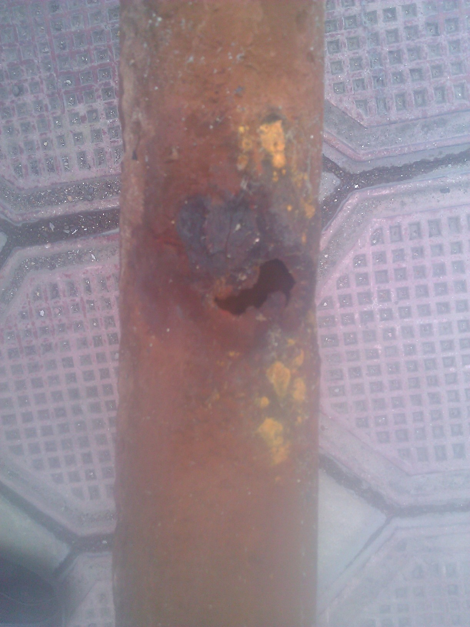
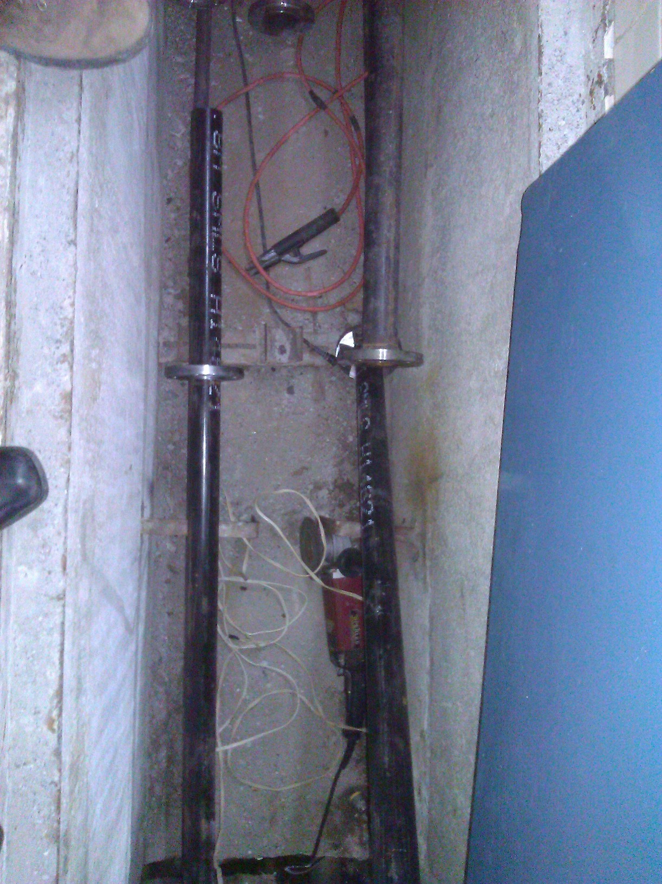
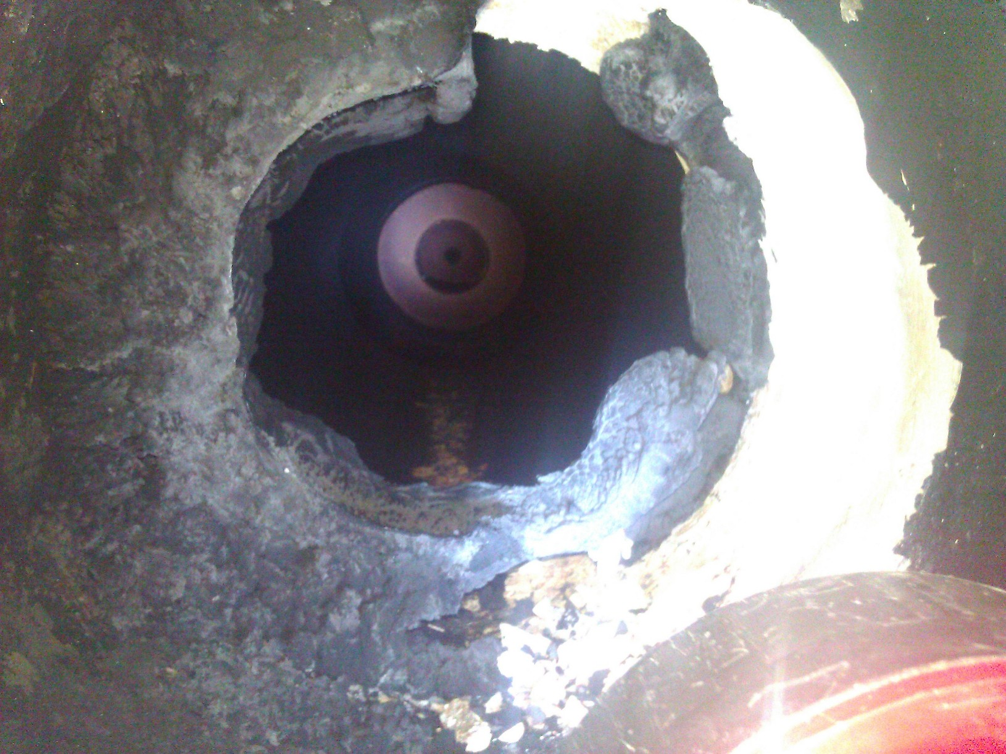
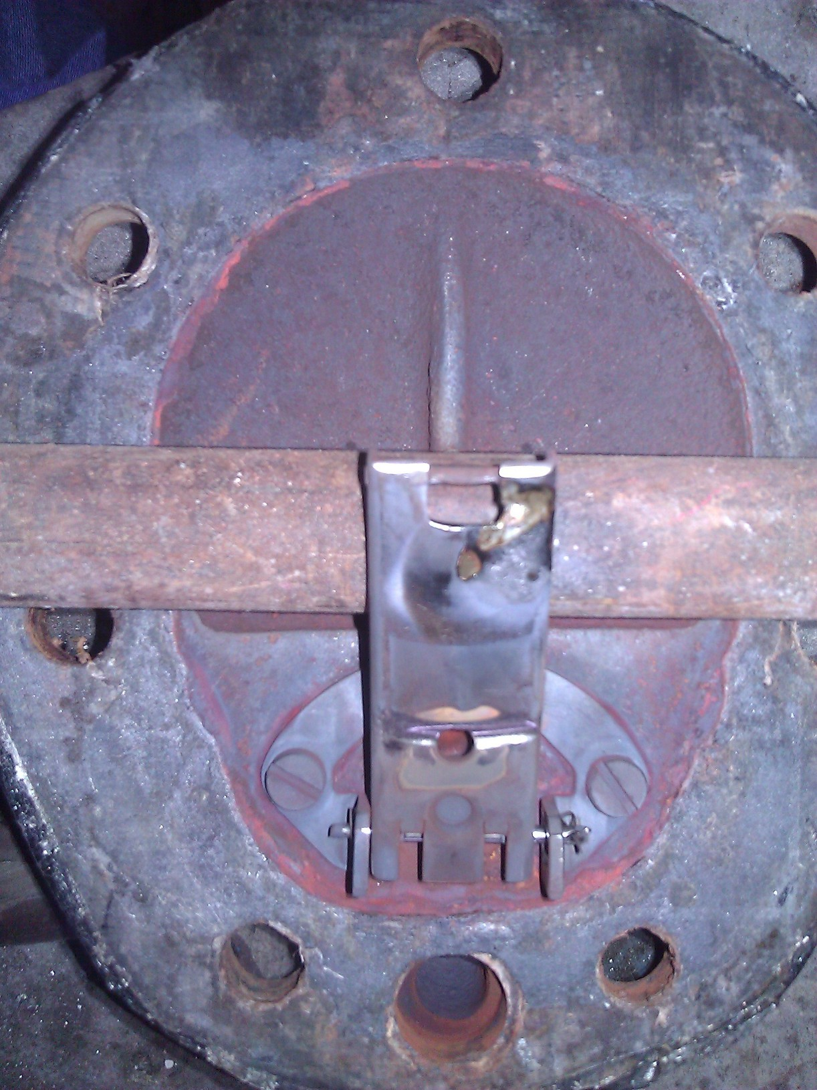
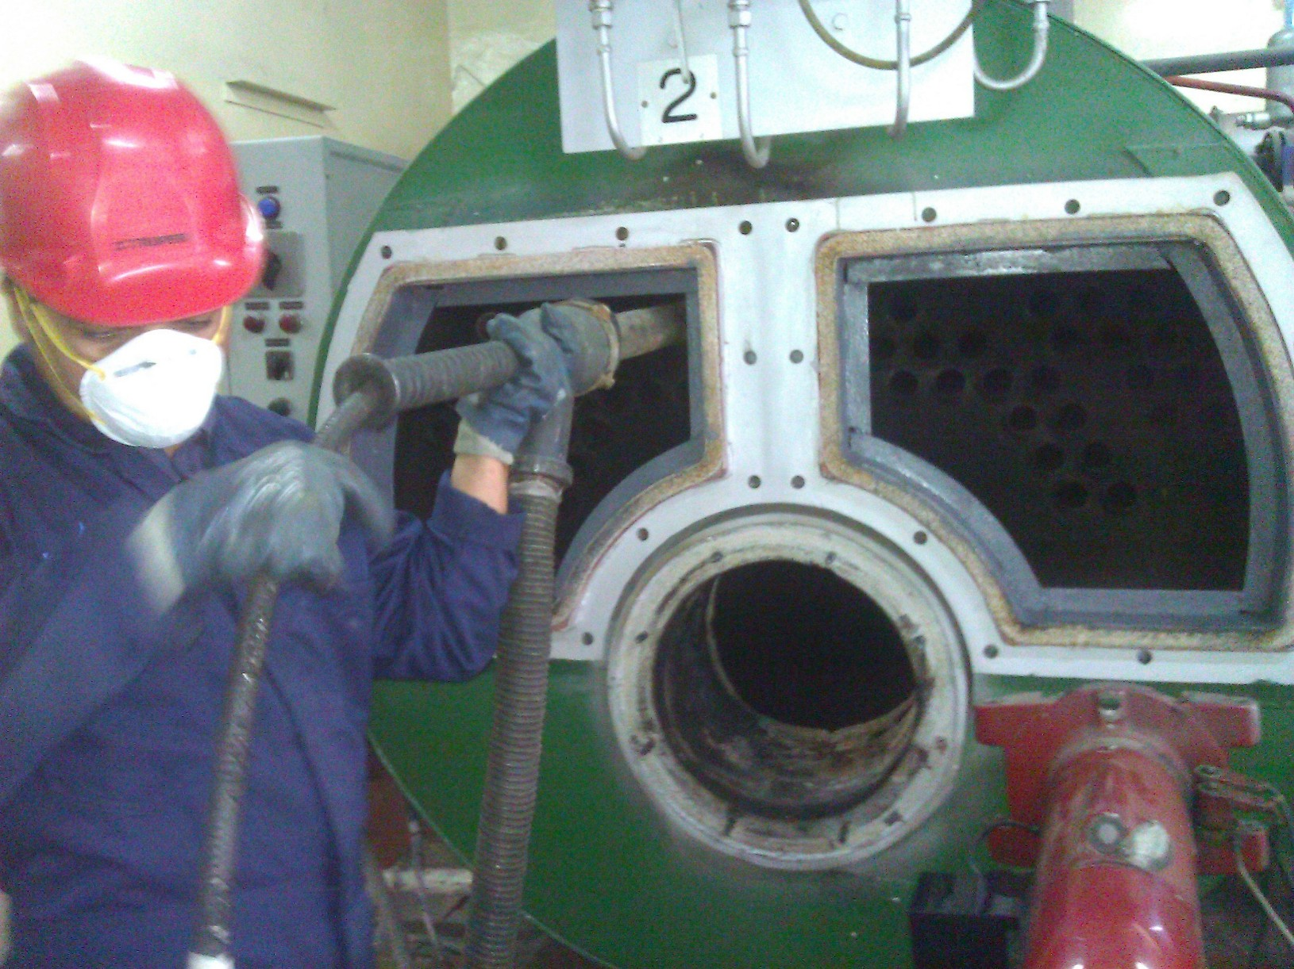

Slide 19
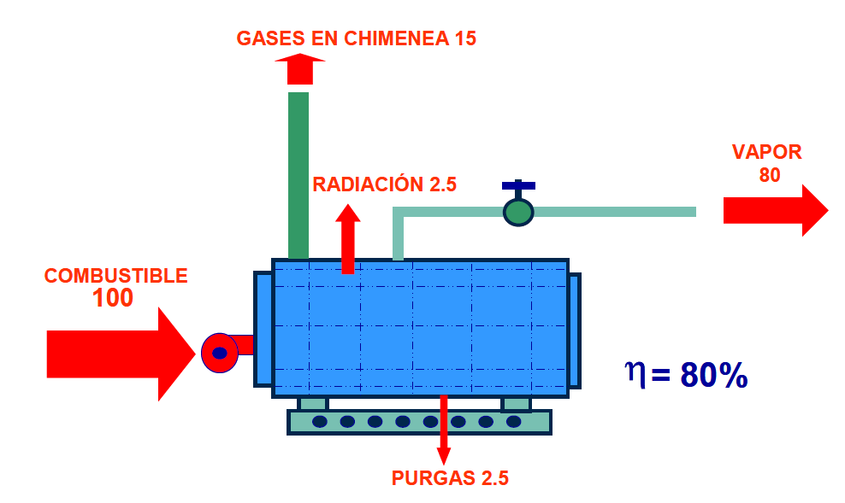
BALANCE ENERGÉTICO DEL SISTEMA TÉRMICO
$$Eficiencia=\frac{Energía aprovechada}{Energía suministrada}$$

Slide 20
ESQUEMA DE UNA CALDERA PIROTUBULAR

Slide 21
PARÁMETROS QUE AFECTAN LA EFICIENCIA DE LAS CALDERAS
NIVEL DE EXCESO DE AIRE
RÉGIMEN DE FUEGO
TEMPERATURA DE GASES DE LA CHIMENEA.
TEMPERATURA DE AGUA DE ALIMENTACIÓN.
TEMPERATURA DEL AIRE DE COMBUSTIÓN.
SUCIEDAD DE LAS SUPERFICIES DE TRANSMISIÓN DE CALOR.
PURGA.
PRESIÓN DE VAPOR.
PÉRDIDAS DE CALOR EN EL EXTERIOR DE LA CALDERA.

Slide 22
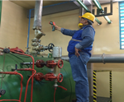
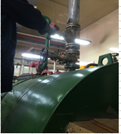
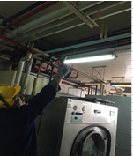
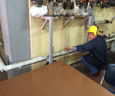
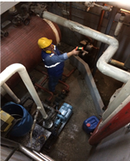
BALANCE TÉRMICO: FASE EXPERIMENTAL
Medición de temperaturas superficiales

Slide 23
Perfil de funcionamiento de la caldera.

Slide 24
Perfil de temperaturas de operación de la caldera

Slide 25
Perfil de presiones de operación de la caldera

Slide 26
Temperaturas medidas en superficies por servicio

Slide 27
Longitudes de tubería y accesorios líneas de vapor y condensado

Slide 28
CALCULO MATEMÁTICO DEL BALANCE TÉRMICO
CALCULO DE PÉRDIDAS DE CALOR EN LA GENERACIÓN:
PERDIDAS EN GASES DE ESCAPE DE LA CHIMENEA.
PERDIDAS EN EL HOGAR Y EL BANCO DE TUBOS DEL CALDERO. ´(CONDUCCIÓN, CONVECCIÓN Y RADIACIÓN).
PERDIDAS DE CALOR EN EL EXTERIOR DE LA CALDERA. (CONDUCCIÓN, CONVECCIÓN Y RADIACIÓN).
PÉRDIDAS EN LAS TAPAS.
PÉRDIDAS DE CALOR DEBIDAS AL AGUA EN EL COMBUSTIBLE.
PÉRDIDAS DE CALOR DEBIDAS A LA HUMEDAD EN EL AIRE DE COMBUSTIÓN.
PÉRDIDAS DE CALOR POR LOS GASES SECOS DE LA CHIMENEA.
PÉRDIDAS DE CALOR DEBIDO AL HIDRÓGENO EN EL COMBUSTIBLE QUE FORMA VAPOR DE AGUA.
PÉRDIDAS DEBIDAS A LOS COMBUSTIBLES INQUEMADOS.
PÉRDIDAS POR PURGAS.
EFICIENCIA DEL CALDERO
$$Eficiencia=\frac{Q_{entrada}−Pérdidas del caldero}{Q_{entrada}}$$

Slide 29
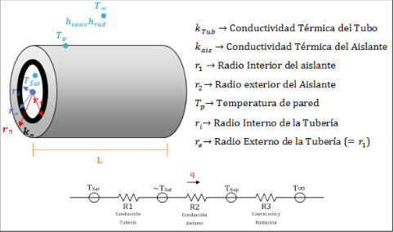
CALCULO MATEMÁTICO DEL BALANCE TÉRMICO
PÉRDIDAS EN LA LÍNEA DE DISTRIBUCIÓN Y CONDENSADO.
PÉRDIDAS POR CONDUCCIÓN, CONVECCIÓN Y RADIACIÓN

Slide 30
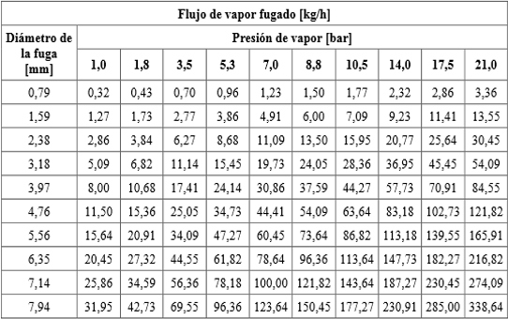
CALCULO MATEMÁTICO DEL BALANCE TÉRMICO
PÉRDIDAS DE CALOR EN EL TANQUE DE CONDENSADO.
CONDUCCIÓN, CONVECCIÓN Y RADIACIÓN.
PÉRDIDAS DE CALOR EN TRAMPAS PARA VAPOR Y FUGAS.

Slide 31
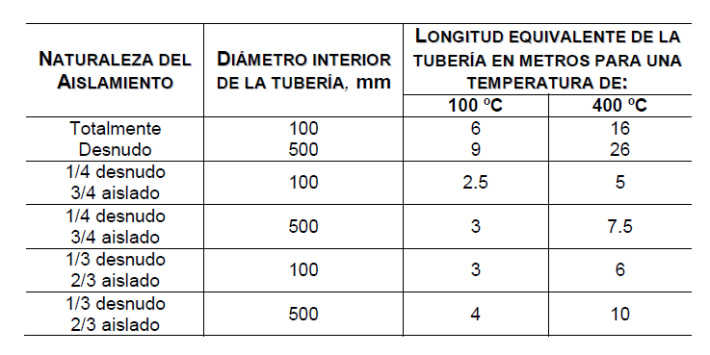
CALCULO MATEMÁTICO DEL BALANCE TÉRMICO
PÉRDIDAS EN ACCESORIOS DE TUBERÍAS.

Slide 32
CALCULO MATEMÁTICO DEL BALANCE TÉRMICO

Slide 33
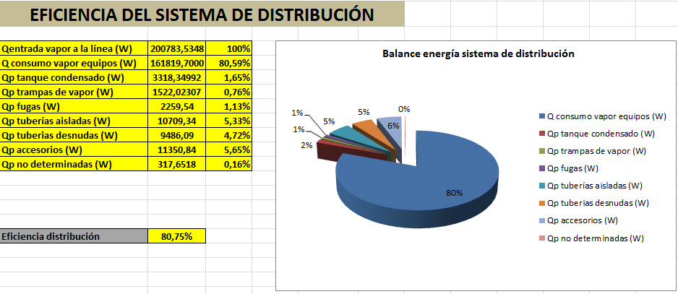
CALCULO MATEMÁTICO DEL BALANCE TÉRMICO

Slide 34
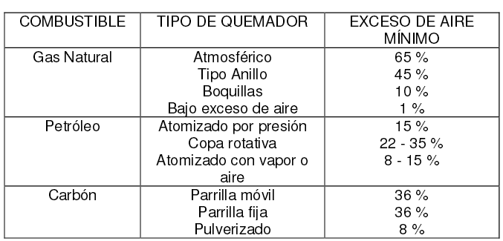
DETERMINACIÓN DEL PUNTO DE CONSUMO ENERGÉTICO OPTIMO EN EL SISTEMA TÉRMICO
ESTRATEGIAS:
CALIBRACIÓN DE LA COMBUSTIÓN.

Slide 35
DETERMINACIÓN DEL PUNTO DE CONSUMO ENERGÉTICO OPTIMO EN EL SISTEMA TÉRMICO

Slide 36
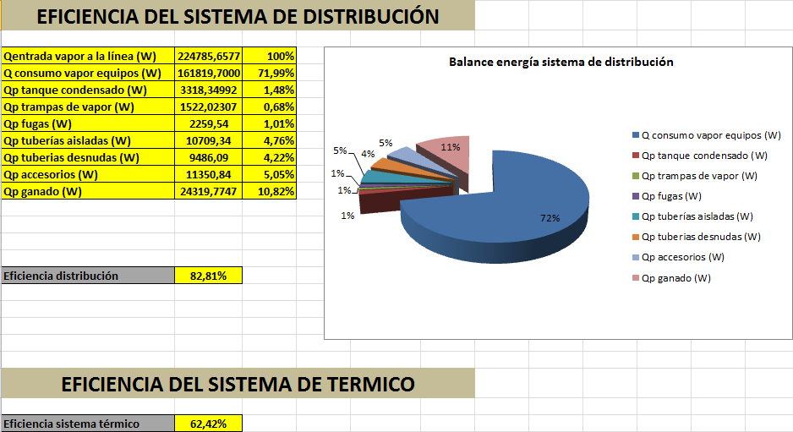
DETERMINACIÓN DEL PUNTO DE CONSUMO ENERGÉTICO OPTIMO EN EL SISTEMA TÉRMICO

Slide 37
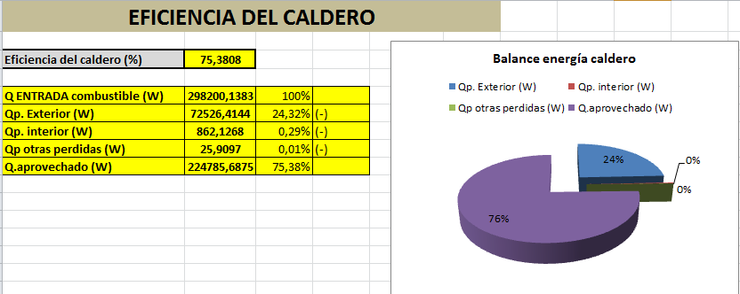
DETERMINACIÓN DEL PUNTO DE CONSUMO ENERGÉTICO OPTIMO EN EL SISTEMA TÉRMICO
ESTRATEGIAS: AISLAMIENTO TÉRMICO DE TUBERÍAS, TANQUE DE CONDENSADO Y ELIMINACIÓN DE FUGAS EN TUBERÍA Y TRAMPAS DE VAPOR EN MAL ESTADO.

Slide 38
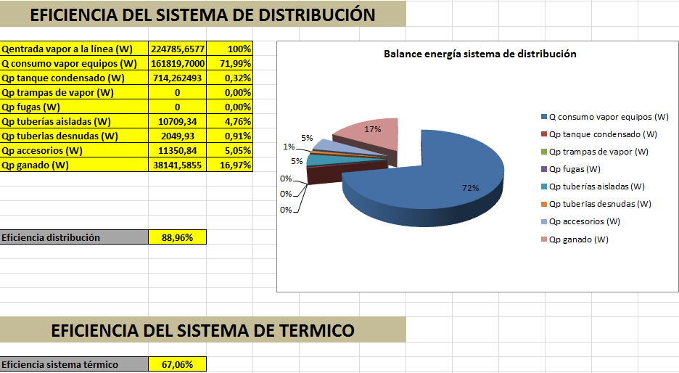
DETERMINACIÓN DEL PUNTO DE CONSUMO ENERGÉTICO OPTIMO EN EL SISTEMA TÉRMICO

Slide 39
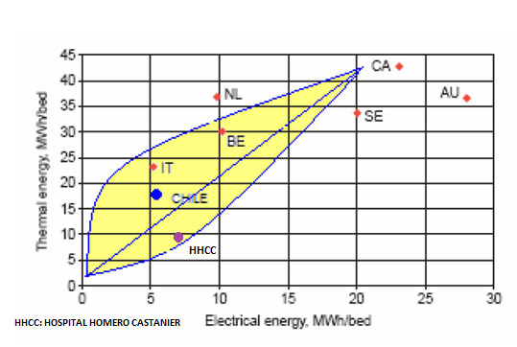
CÁLCULO DE ÍNDICES DE DESEMPEÑO ENERGÉTICO.
INDICES DE DESEMPEÑO ENERGÉTICO ACTUAL:
$E_{T}=9.85\frac{MWh}{cama}/año$ $E_{T}=1096,83\frac{MWh}{año}=192\frac{KWh}{m²}/año$
$E_{E}=5.69\frac{MWh}{cama}/año$ $E_{E}=109.48\frac{KWh}{m²}/año$

Slide 40
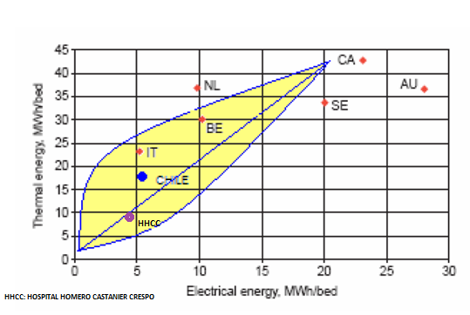
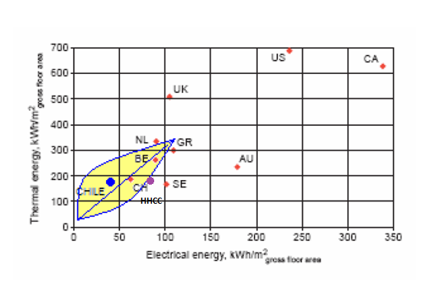
CÁLCULO DE ÍNDICES DE DESEMPEÑO ENERGÉTICO.
ÍNDICES DE DESEMPEÑO ENERGÉTICO LUEGO DEL PROGRAMA DE EFICIENCIA ENERGÉTICA.
$E_{T}=8.7\frac{MWh}{cama}/año$ $E_{E}=4.56\frac{MWh}{cama}/año$
$E_{T}=170\frac{KWh}{m²}/año$ $E_{E}=88.84 \frac{KWh}{m²}/año$

Slide 41
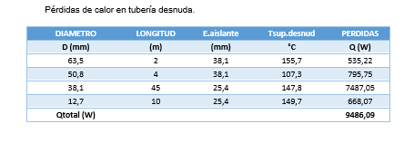
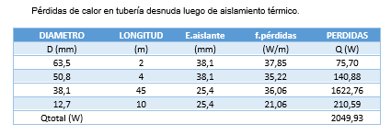
FORMULACIÓN DE SOLUCIONES OPERATIVAS Y DE INVERSIÓN
REDUCCIÓN DE PÉRDIDAS DE CALOR POR FALTA DE AISLAMIENTO TÉRMICO EN TUBERÍA DESNUDA.

Slide 42
FORMULACIÓN DE SOLUCIONES OPERATIVAS Y DE INVERSIÓN
REDUCCIÓN DE PÉRDIDAS DE CALOR POR FALTA DE AISLAMIENTO EN EL TANQUE DE CONDENSADOS.

Slide 43
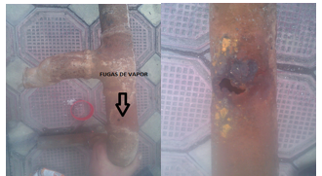
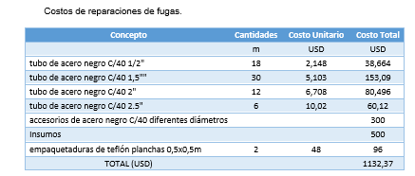
FORMULACIÓN DE SOLUCIONES OPERATIVAS Y DE INVERSIÓN
REDUCCIÓN DE PÉRDIDAS DE CALOR POR FUGAS

Slide 44
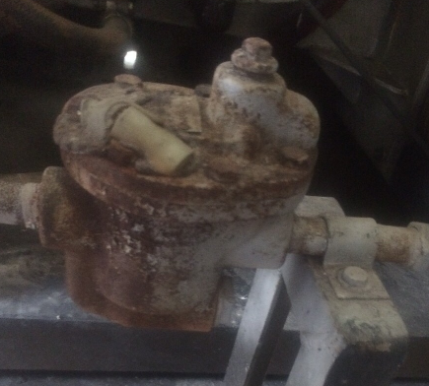
FORMULACIÓN DE SOLUCIONES OPERATIVAS Y DE INVERSIÓN
REPARACIÓN Y MANTENIMIENTO DE TRAMPAS DE VAPOR EN MAL ESTADO.

Slide 45
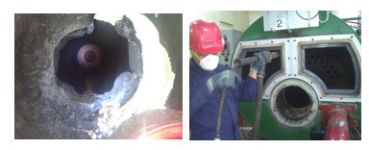
FORMULACIÓN DE SOLUCIONES OPERATIVAS Y DE INVERSIÓN
CALIBRACIÓN DE LA COMBUSTIÓN.

Slide 46
EVALUACIÓN TÉCNICO-ECONÓMICA DE LAS OPORTUNIDADES DE AHORRO EN EL SISTEMA TÉRMICO.
ACTUAL:
Consumo promedio= 2900 gal/mes= 96.66 gal/día=0.3654 m³/día.
Consumo actual=$304\frac{Kg}{dia}$
PROPUESTO:
$$Q_{combustible}=\frac{Q_{vapor}}{e}$$
$$Q_{combustible}=\frac{6408\frac{MJ}{dia}}{0.6706}=9555,62 \frac{MJ}{dia}$$
$$m_{c}=\frac{Q_{combustible}}{PC}=\frac{9555,62 \frac{MJ}{dia}}{43.10\frac{MJ}{Kg}}=271.71\frac{Kg}{dia}$$
$$V_{c}=\frac{m_{c}}{ρ_{c}}=\frac{271.71\frac{Kg}{dia}}{832\frac{Kg}{m^{3}}}=0.266\frac{m^{3}}{dia}$$
$$V_{c}=70.27\frac{gal}{dia}$$

Slide 47
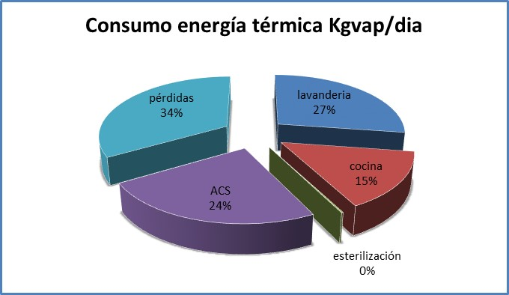
EVALUACIÓN TÉCNICO-ECONÓMICA DE LAS OPORTUNIDADES DE AHORRO EN EL SISTEMA TÉRMICO.
Ahorro en combustible:
$$A=consumo actual−consumo propuesto$$
$A=$ $96.66\frac{gal}{dia}−70.27\frac{gal}{dia}=26.39\frac{gal}{dia}$
$$Ahorro \left(USD\right)= 26.39\frac{gal}{dia}∗0.9187\frac{USD}{gal}=24.24\frac{USD}{dia}=727.33\frac{USD}{mes}=8728 \frac{USD}{año}$$

Slide 48
COSTO DE IMPLEMENTACIÓN Y RETORNO DE LA INVERSIÓN
TIR= 179%
PRI= 9,85 MESES

Slide 49
CONCLUSIONES:
BALANCE ENERGÉTICO INICIAL: EF. CALDERA=73,36%, EF.SISTEMA DE DISTRIBUCIÓN=80,75%, EF. SISTEMA TÉRMICO= 59,24%.
BALANCE ENERGÉTICO CON PUNTO ÓPTIMO: EF. CALDERA= 75,38%, EF. SISTEMA DE DISTRIBUCIÓN= 88,96%, EF. SISTEMA TÉRMICO=67,06%
EL MEJORAMIENTO EN EL AISLAMIENTO TÉRMICO Y ELIMINACIÓN DE FUGAS PERMITIÓ UNA REDUCCIÓN DEL 6.15% DEL CALOR PERDIDO EN EL SISTEMA DE DISTRIBUCIÓN.
SE LLEGA AL PUNTO ÓPTIMO CON UNA EFICIENCIA DEL 67,06%. EXISTEN PÉRDIDAS ASOCIADAS AL PROCESO TÉRMICO QUE NO SE PUEDEN REDUCIR, O SI SE LAS HACE SE REQUIERE DE UNA ALTA INVERSIÓN EN SISTEMA DE COGENERACIÓN.
EL COSTO TOTAL DE LA INVERSIÓN EN MEJORAS ES 6013.84 USD.
LA IMPLEMENTACIÓN DE LAS MEJORAS EN EL SISTEMA TÉRMICO GENERAN UN AHORRO ANUAL DE 9632,35 GAL/AÑO, LO QUE REPRESENTA UN AHORRO DE 8728 USD/AÑO.
LA IMPLEMENTACIÓN DE LAS MEJORAS EN EL SISTEMA TÉRMICO GENERAN UNA REDUCCIÓN DEL 8% EN LA PRODUCCIÓN DIARIA DE VAPOR PARA CUBRIR LA DEMANDA.

Slide 50
CONCLUSIONES:
LOS INDICADORES FINANCIERO TIR=179% Y PRI= 19 MESES DAN VIABILIDAD AL PROYECTO.
LOS INDICES DE DESEMPEÑO ENERGÉTICO SE UBICARON EN $E_{T}=8.7\frac{MWh}{cama}/año$ y $E_{E}=4.56\frac{MWh}{cama}/año$ VALORES ESTÁNDAR A NIVEL INTERNACIONAL.
LOS ÍNDICES DE DESEMPEÑO ENERGÉTICO POR ÁREA DE CONSTRUCCIÓN SE UBICARON EN $E_{T}=170\frac{KWh}{m²}/año$ y $E_{E}=88,44\frac{KWh}{m²}/año$ VALORES ESTÁNDAR A NIVEL INTERNACIONAL.

Slide 51
RECOMENDACIONES:
CONFORMAR UN COMITÉ DE EFICIENCIA ENERGÉTICA.
IMPLEMENTAR UN PROGRAMA DE MANTENIMIENTO PREVENTIVO DEL SISTEMA TÉRMICO.
REALIZAR EVALUACIONES TRIMESTRALES DE LA EFICIENCIA ENERGÉTICA DEL SISTEMA TÉRMICO.
CAPACITAR AL PERSONAL EN OPERACIÓN Y MANTENIMIENTO DEL SISTEMA TÉRMICO.
TRATAR DE ORGANIZAR LOS HORARIOS DE LOS SERVICIOS CONSUMIDORES DE VAPOR Y CERRAR LINEAS DE VAPOR QUE NO ESTÉN EN SERVICIO.

